Slide 1
РАЗВИТИЕ ИНТЕРАКТИВНОГО СЕРВИСА ФНС РОССИИ «ЛИЧНЫЙ КАБИНЕТ НАЛОГОПЛАТЕЛЬЩИКА ЮРИДИЧЕСКОГО ЛИЦА И ИНДИВИДУАЛЬНОГО ПРЕДПРИНИМАТЕЛЯ»
Докладчик: Белостоцкая Ю.В.

Slide 2
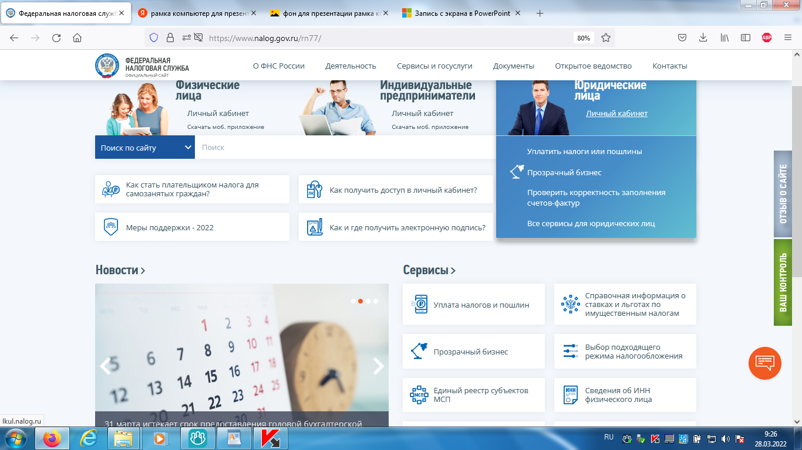
ЭЛЕКТРОННЫЕ СЕРВИСЫ ФНС

Slide 3
«КАК МЕНЯ ВИДИТ НАЛОГОВАЯ»

Slide 4
«КАК МЕНЯ ВИДИТ НАЛОГОВАЯ» ПОДСКАЗКА ДЛЯ РУКОВОДИТЕЛЯ

Slide 5
«КАК МЕНЯ ВИДИТ НАЛОГОВАЯ»

Slide 6
«КАК МЕНЯ ВИДИТ НАЛОГОВАЯ» ПОКАЗАТЕЛИ ФХД ДЛЯ РУКОВОДИТЕЛЯ

Slide 7
«КАК МЕНЯ ВИДИТ НАЛОГОВАЯ»
ПОКАЗАТЕЛИ ДЛЯ ПАРТНЕРОВ

Slide 8
«КАК МЕНЯ ВИДИТ НАЛОГОВАЯ»
ВЗАИМОДЕЙСТВИЕ С КОНТРАНЕНТАМИ

Slide 9
«КАК МЕНЯ ВИДИТ НАЛОГОВАЯ» ПОКАЗАТЕЛИ ФХД ДЛЯ ПАРТНЕРОВ

Slide 10
«КАК МЕНЯ ВИДИТ НАЛОГОВАЯ» СВЕДЕНИЯ О РИСКАХ

Slide 11
«КАК МЕНЯ ВИДИТ НАЛОГОВАЯ» ЗАЧЕМ ИНСТРУМЕНТ «КАК МЕНЯ ВИДИТ НАЛОГОВАЯ» НУЖЕН НАЛОГОПЛАТЕЛЬЩИКУ
Оценить себя и партнера по тем же правилам, по которым это делает налоговая служба
Просто и быстро получить доступ к показателям выбранного партнера
Синхронизировать свои данные с данными налоговой службы
о себе
Повысить уровень доверия к себе со стороны партнера и налоговой службы

Slide 12
БЛАГОДАРЮ ЗА ВНИМАНИЕ

